Slide 1
國家高速網路與計算中心
TWAREN服務介紹
2013/08/08
陳 敏

Slide 2
TWAREN - 台灣高品質學術研究網路
背景：國網中心於2003到2007年間執行挑戰2008國家重點發展計畫 - 高品質學術研究網路(TWAREN)建設計畫，提供台灣學研網路國內外骨幹網路服務。計畫執行結束後，後續之例行性基本營運，納入國網中心計畫執行
2005/03 TANet使用TWAREN骨幹網路，於TWAREN網路上切出一邏輯網路供TANet使用，並於2010/11 TWAREN與TANet開始共構骨幹
國網中心於2005/08/01 完成NOC (Network Operation Center)建置，維持TWAREN穩定運作，全年無休提供多元服務
TWAREN研究網路服務：提供高頻寬之先進網路骨幹，作為各學研機構之網路平台；提供與國際先進學研網介接及合作時的互連網路平台；提供多元化之網路服務供國內學研界申請使用
Notes:
2

Slide 3
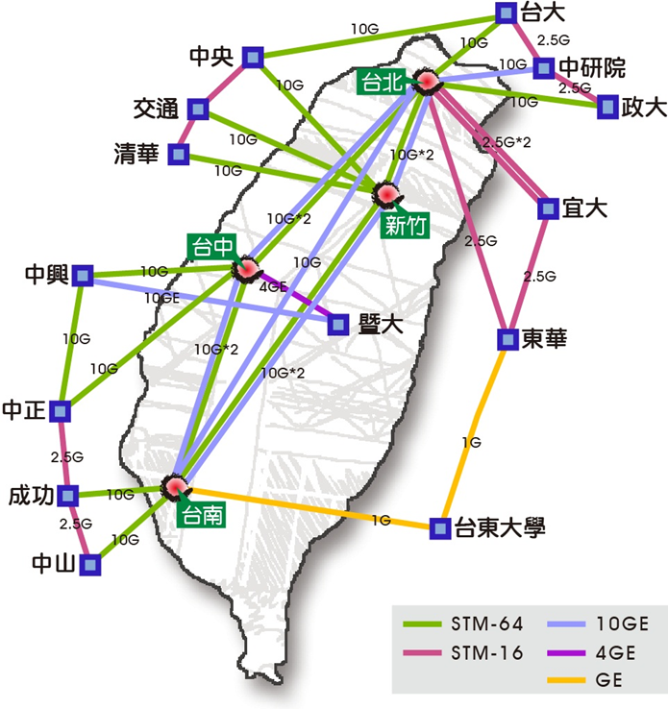
TWAREN國內骨幹網路
TWAREN, TaiWan Advanced Research and Education Network
提供研究網路、學術網路(TANet)、及研究計畫光網路使用
提供L1/L2/L3高可靠度、高效能、多元性網路服務
國際級網路服務水準：平均可用率達99.9%
TWAREN 連線示意圖
主要節點 4
區網中心 12
國內連線單位 95
高寬頻骨幹 20G
連結北中南計算與網路資源
Notes:
3

Slide 4
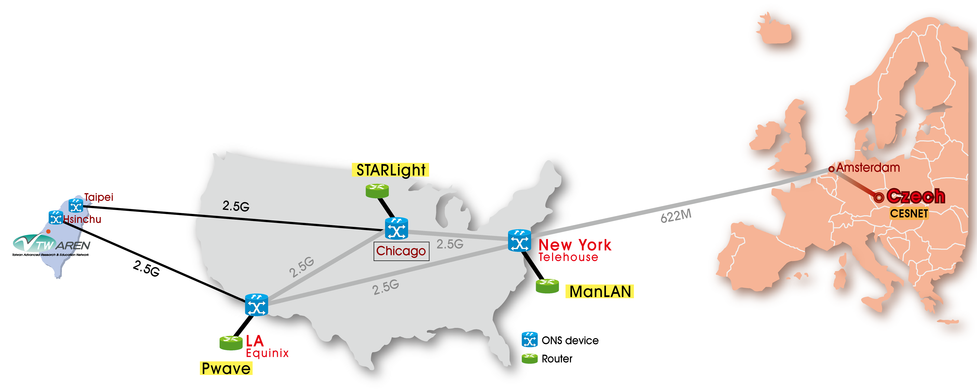
TWAREN國際連線
跨洋頻寬： 5 Gb/s 連線至美國西岸
LA、芝加哥、紐約各點間頻寬為2.5 Gb/s
經美國高頻寬研網 Internet2與全球接軌，與國際36個研網互連，學研交流遍及五大洲
2006 連線範圍拓展至歐洲 (IEEAF捐贈 622 Mbps 國際線路)
2008建立台灣直達捷克(CESNET)光通道，串起TWAREN 、加拿大CANet4 、泛歐研網GEANT2與CESNET ，長達三萬公里，首創台灣與東歐直連先例
Notes:
4
降低RTT來回傳輸時間50ms：平均RTT由原先的360ms降低至310ms
減少12個路由器hop 數：原先至捷克需繞經日美歐等研網共需13個路由器hops，經光通道專線互連後台捷間僅需1個hop即可到達
實測可用專屬頻寬 576Mbps：由iperf的 UDP頻寬測試得出台捷光通道可保證576Mbps之專屬頻寬
2007/10: Ophthalmology surgery (NCKU College of Medicine in Taiwan and Central Military Hospital in Czech).

Slide 5
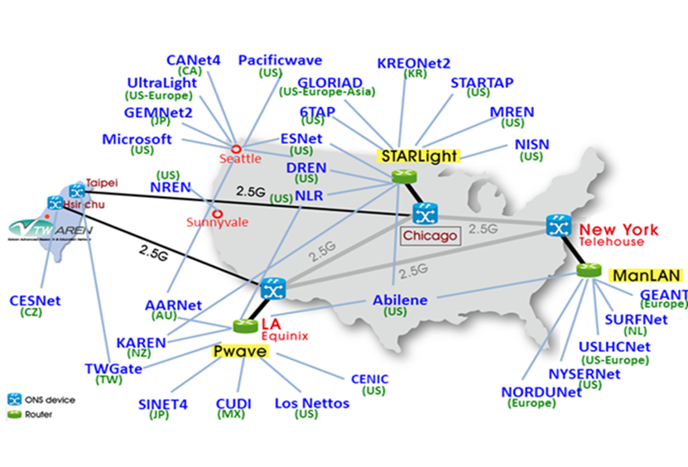
TWAREN國際研網Peering架構
IPv4 Peering: 36個
IPv6 Peering: 27個

Slide 6
TWAREN服務
Light Path服務(Layer1)
VPLS連線服務(Layer2)
Future Internet Testbed連線服務
IPv4/IPv6連線服務(Layer3)
其它網路加值應用服務
SSL-VPN服務
DNS異地備援服務
FTP/SourceForge檔案下載服務
遠端代理監控服務
TWAREN 24x7 NOC 網路維運中心

Slide 7
Light Path連線服務
TWAREN所提供的Light Path服務為一跑在網路架構第一層(Layer 1)上點對點(Point to Point )的專屬頻寬網路
使用時機
單位與單位兩點之間有大頻寬傳輸之前瞻研究計畫需求或特殊研究計畫需求
Notes:
7

Slide 8
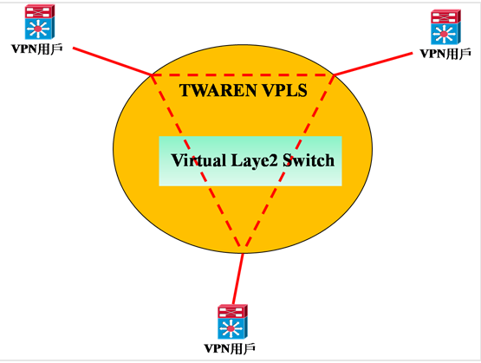
VPLS連線服務
VPLS VPN服務為一跑在網路架構第二層上多點對多點的虛擬私有網路(Multipoint to Multipoint Layer 2 VPN)。能在一個網路平台上提供多個虛擬私有網路，讓跨地區的校園或辦公室網路連結模擬成在同一區域網路，使用共同資源更加便利。此服務亦針對跨地區的合作計畫或測試平台提供彈性VPN的網路服務
使用時機
校本部與分校的校園網路連接
組織本部與分部的網路連接
醫院與醫院連結
建構測試網路平台
至2013年8月，VPLS連線單位有28個
Notes:
8

Slide 9
TWAREN Future Internet Testbed
NTUST, NCU, NCTU and CHT-TL joined the Testbed.
For TWAREN connectors (NCTU, NCKU, KUAS and NCU), a dedicated VPLS VLAN is allocated for better transmission performance.
A connection with JGN-X is scheduled through PacificWave@LA.
NCTU
NCU
OpenFlow
Switch
NARLabs/NCHC
OpenFlow
Switch
TWAREN
VPLS
lightpath
OpenFlow
Switch
Capsulator
OpenFlow
Switch
NCKU
CHT-TL
KUAS
NTUST
OpenFlow
Switch
OpenFlow
Switch
OpenFlow
Switch
OpenFlow
Switch
Capsulator
9

Slide 10
IPv4/IPv6連線服務
使用者連接至TWAERN網路後，可與TWAREN網路上國內外學研單位互連(國內包含大專院校及研究機構、國外包含Internet2研網等)，並可經由TWAREN網路與全世界國際研網單位接軌
至2013年8月，IPv4有95個連線單位，IPv6有18個連線單位
Notes:
10

Slide 11
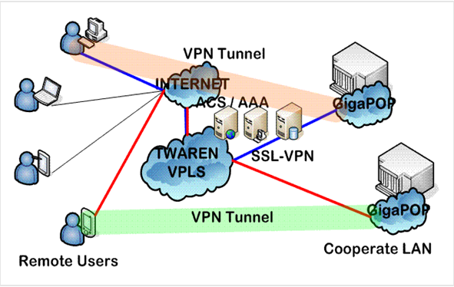
SSL-VPN服務
TWAREN推出以User-Based的 SSL VPN接取服務，為使用者透過網頁安全認證的方式連進虛擬私有網路來使用資源。亦可針對不同的帳號認證，提供不同的VPN 網路連結。提供學研界使用者於不在單位時，仍可透過VPN接取服務連回校園網路或工作單位使用內部資源
使用時機
出差時，連回校內讀取圖書資源(如：電子期刊)、簽核公文
至2013年8月，SSL-VPN連線單位有29間
Notes:
11

Slide 12
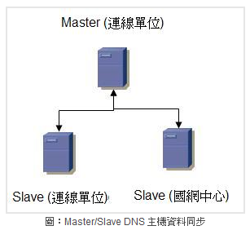
DNS異地備援服務
由國網中心提供機房空間與電力、網路連線、系統管理和服務監控，建置網域名稱伺服器，以提供學校單位網域名稱異地備援服務
Notes:
12

Slide 13
FTP/SourceForge檔案下載服務
SourceForge服務(nchc.dl.sf.net)
SourceForge是現今世上最大的開源碼計畫集中網站，其對分站的服務品質要求極高（每月最多只能中斷一小時）且每小時定時審查，品質無法持續者立即退場，故全世界分站甚少（目前22站），本中心乃亞洲區第三個成立的分站(2005年初起)且持續服務至今，服務品質備受肯定
開源軟體蒐集下載中心服務(ftp.twaren.net/ftp.nchc.org.tw)
為支持開源軟體政策，NOC建置並維護檔案收集下載中心服務，收集各類不屬於SourceForge的開源軟體，例如Linux/BSD/Sun/Unix各類作業系統，Mozilla/ OpenOffice等著名軟體，以及著名的cpatch軟體中文化聯盟，皆申請為官方下載站點，並自2005年服務至今，因服務品質高速且穩定，軟體多樣齊備，目前已是國內開源系統使用者常用站點，且成為國內及亞洲區此類下載站的映射源
Notes:
13

Slide 14
遠端代理監控服務
遠端代理監控服務系統(RSMS；Romote Service Monitor System)，是TWAREN為代理監控單位開發的一套多功能網路/主機服務監控系統，此系統可以協助代理監控單位監控各種網路/主機伺服器服務、主機狀態及機房狀況，並提供客制化之監控介面及報表
Notes:
14

Slide 15
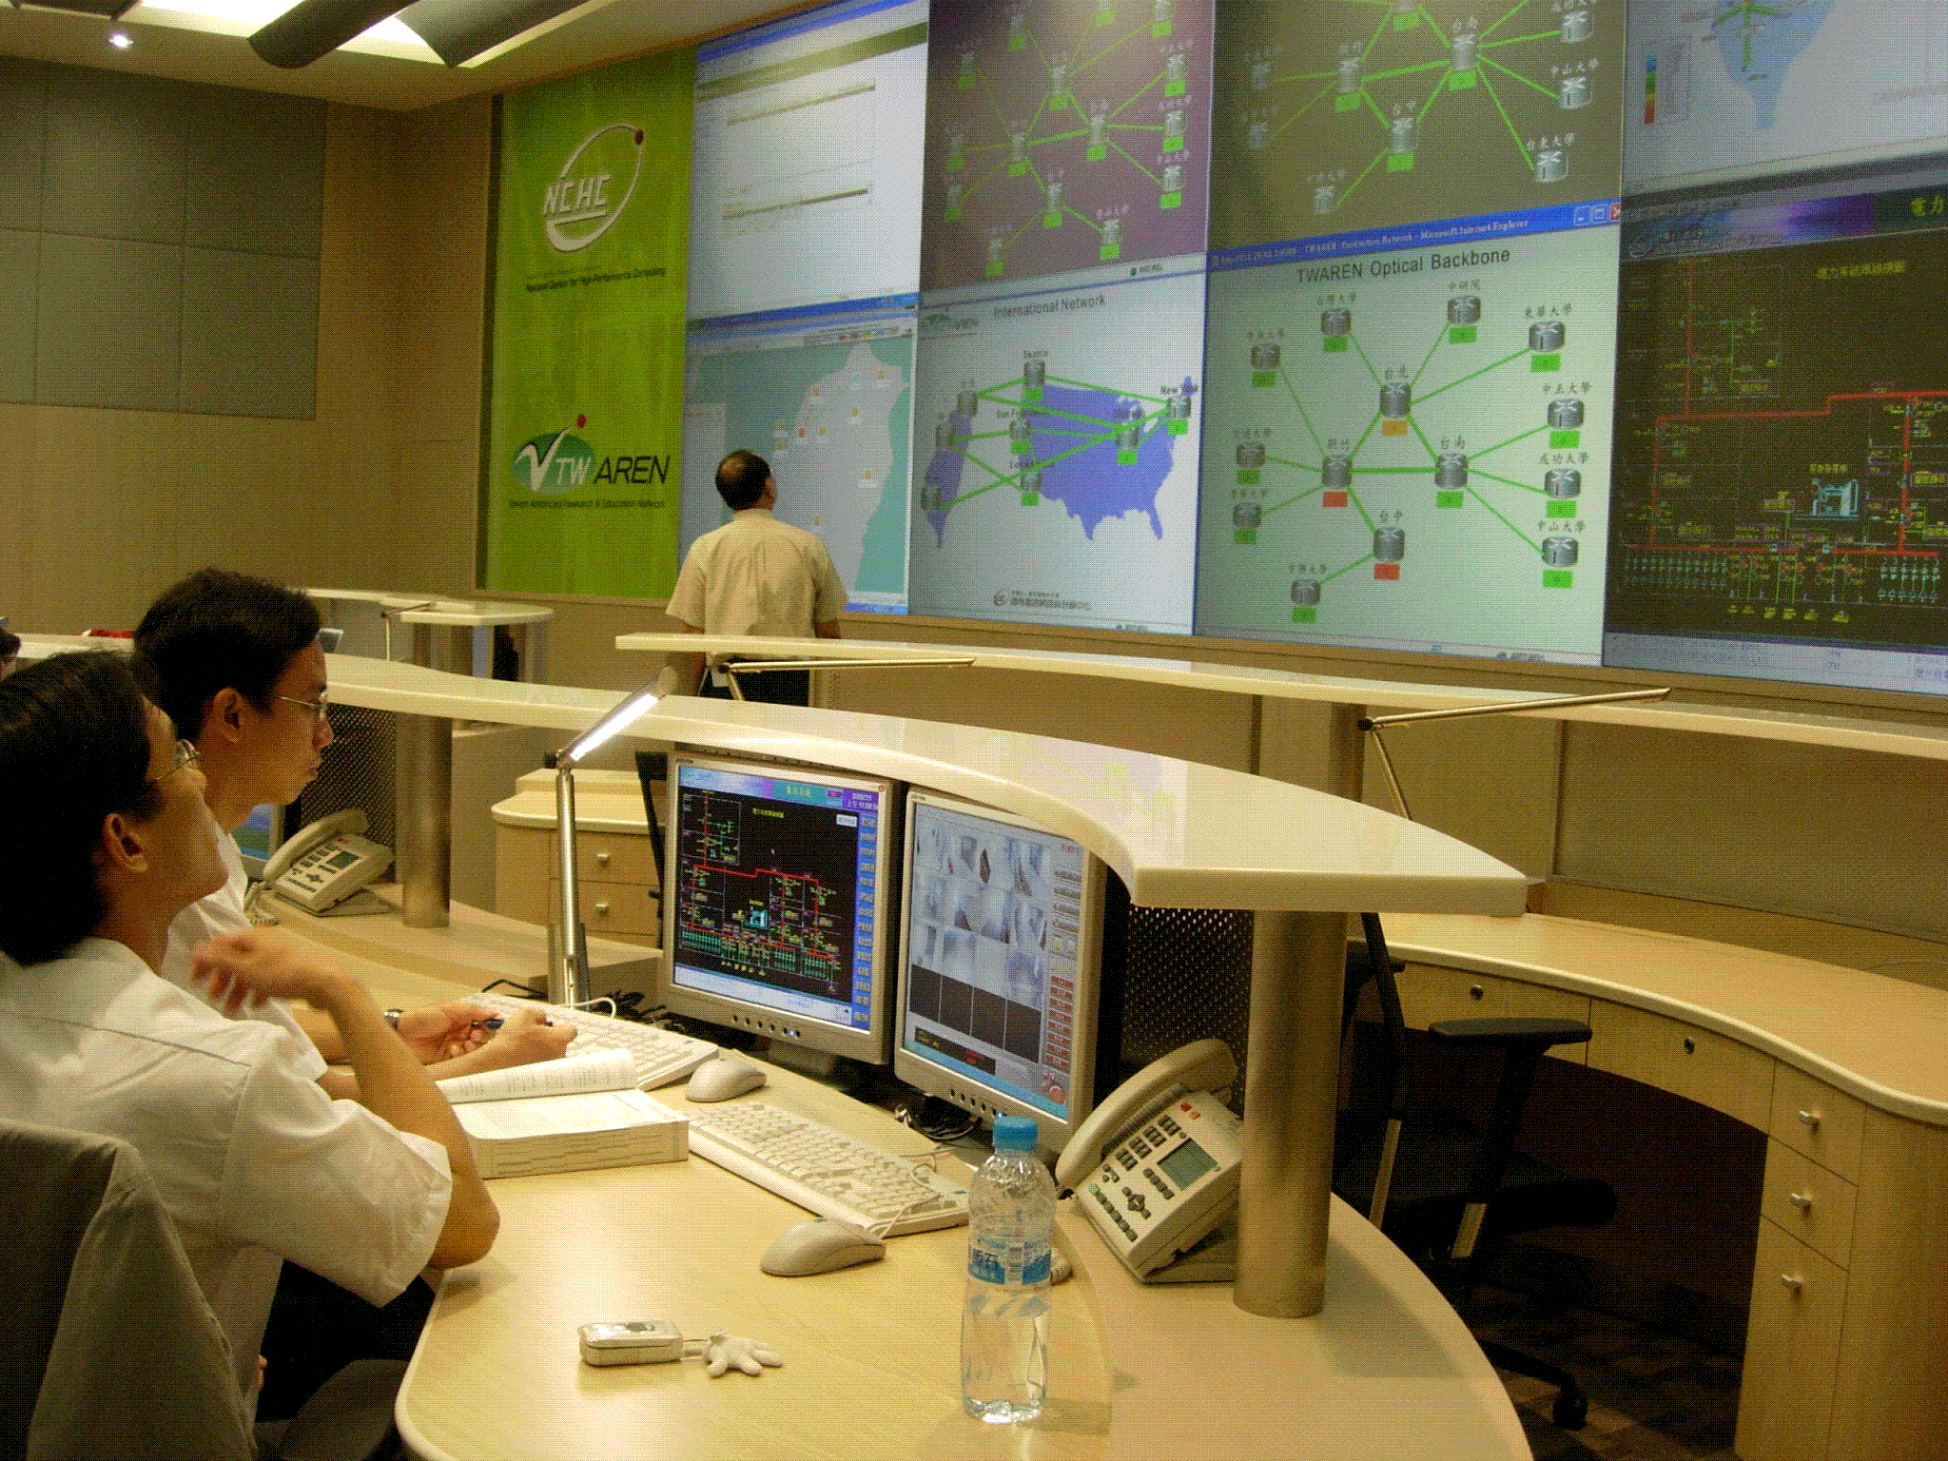
TWAREN網路維運中心
TWAREN網路維運中心 (Network Operation Center, NOC)
位置：位於國網中心台南科學園區之南群大樓 (以台南分部為主，新竹本部為輔，兩地的網管主機互為備援提供全方位網路管理)
目標：確保TWAREN 7x24全年無休之高品質網路運作
重點工作：
維持一個高可靠度與安全的網路
提供7x24小時的網路維運服務
營運資訊安全維運中心(SOC)
開發智慧型多重混合網路管理與監控系統
網路安全機制之建立及防護
建置下一代先進網路

Slide 16
敬請指教，謝謝
TWAREN Operation Center
noc@twaren.net
更多有關TWAREN詳細介紹與說明，請參考：
http://noc.twaren.net
http://www.twaren.net

